Slide 1
2023秋《组合数学》
第2,7,12次作业

Slide 2
第2次作业题号
第2章 排列与组合
2
3
14
19

Slide 3
2.2
题：比5400大的四位整数中，数字2、7不出现，且各位数字不同的整数有多少个？
解：
千位数字为5，
百位数字为4，共6*5=30个
百位数字 > 4，共3*6*5=90个
千位数字大于 5，共3*7*6*5=630个
综上，满足要求的整数共30+90+630=750个

Slide 4
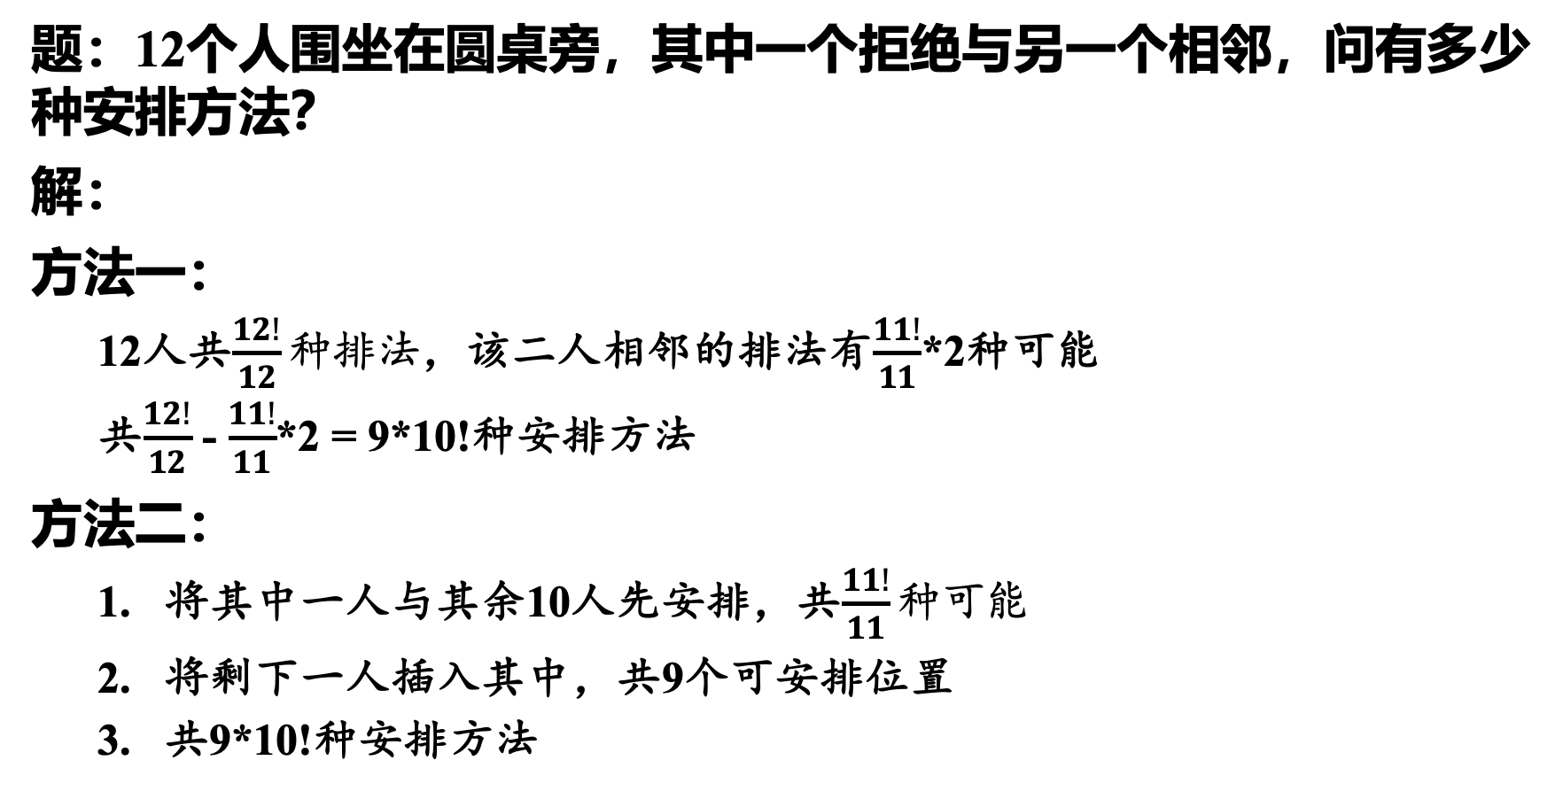
2.3
题：12个人围坐在圆桌旁，其中一个拒绝与另一个相邻，问有多少种安排方法？
解：
方法一：
12人共$\frac{12!}{12}种排法$，该二人相邻的排法有$\frac{11!}{11}$*2种可能
共$\frac{12!}{12}$ - $\frac{11!}{11}$*2 = 9*10!种安排方法
方法二：
将其中一人与其余10人先安排，共$\frac{11!}{11}种可能$
将剩下一人插入其中，共9个可安排位置
共9*10!种安排方法

Slide 5
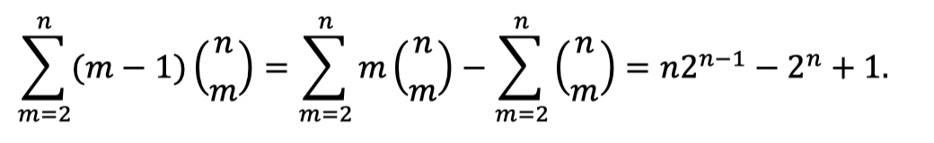
2.14
题：有n个不同的整数，从中取出两组来，要求第一组里的最小数大于第二组里的最大数，问有多少种方案？
解：
只要取出任意m (2 ≤ m ≤ n)个数，按从大到小的顺序排列，把前 a 个作为第一组，剩下 b 个作为第二组即可。
对于给定的m，第一组的取法有m − 1种，所以总的方案数为

Slide 6
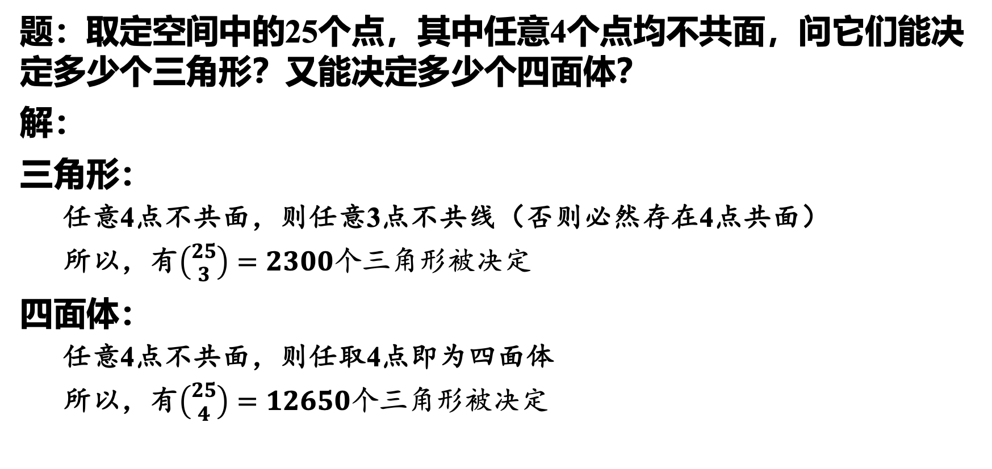
2.19
题：取定空间中的25个点，其中任意4个点均不共面，问它们能决定多少个三角形？又能决定多少个四面体？
解：
三角形：
任意4点不共面，则任意3点不共线（否则必然存在4点共面）
所以，有$\left({25 \atop 3}\right)=2300个三角形被决定$
四面体：
任意4点不共面，则任取4点即为四面体
所以，有$\left({25 \atop 4}\right)=12650个三角形被决定$

Slide 7
第7次作业题号
第5章 生成函数
7(3)(5)
10(1)
11(2)(4)
12

Slide 8
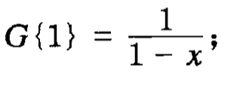
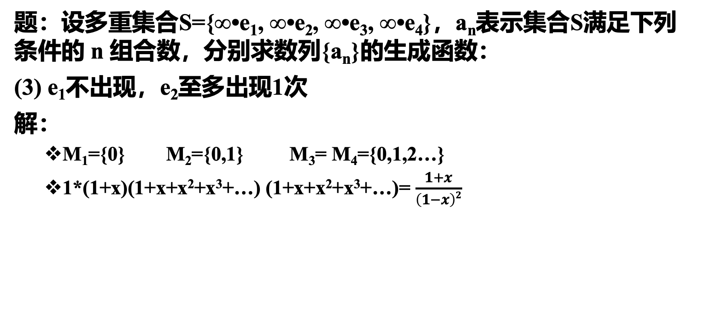
5.7(3)
题：设多重集合S={∞•e₁, ∞•e₂, ∞•e₃, ∞•e₄}，a_{n}表示集合S满足下列条件的 n 组合数，分别求数列{a_{n}}的生成函数：
(3) e₁不出现，e₂至多出现1次
解：
M₁={0} M₂={0,1} M₃= M₄={0,1,2…}
1*(1+x)(1+x+x²+x³+…) (1+x+x²+x³+…)= $\frac{1+x}{\left(1−x\right)2}$

Slide 9
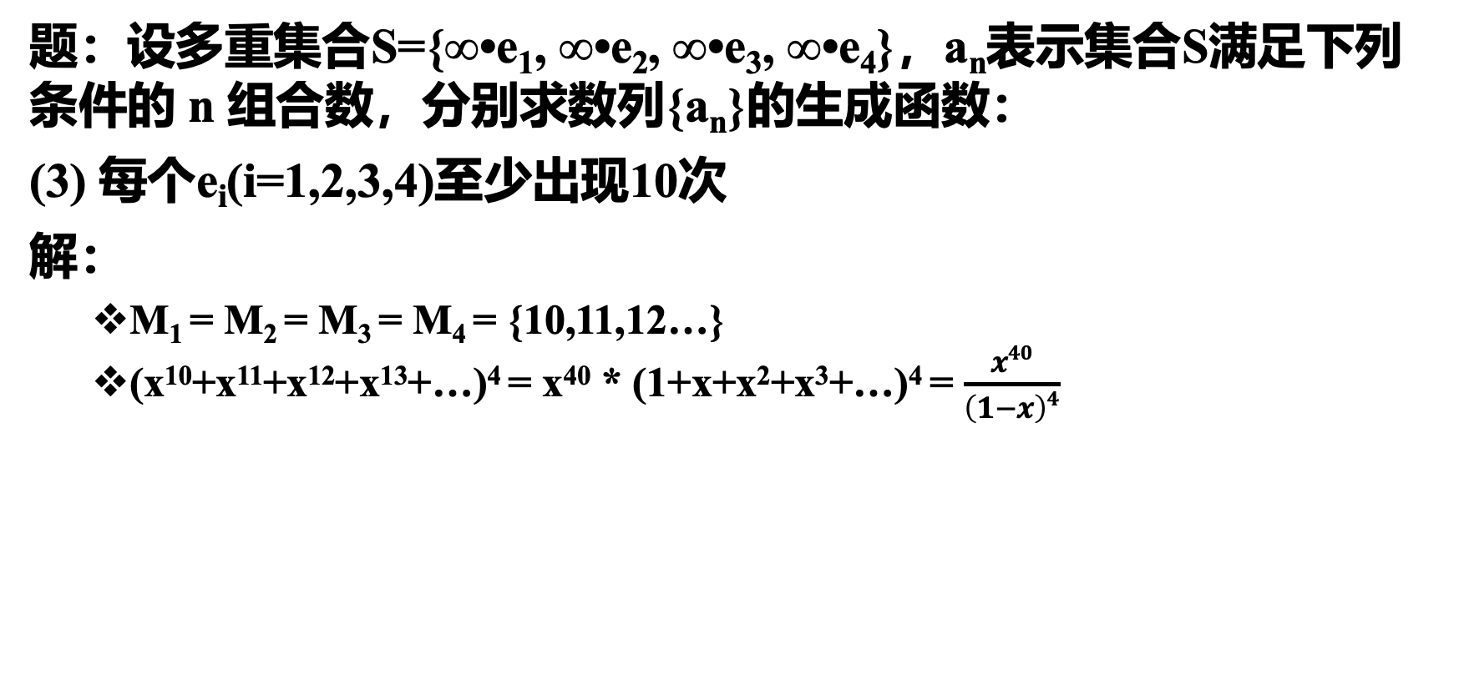
5.7(5)
题：设多重集合S={∞•e₁, ∞•e₂, ∞•e₃, ∞•e₄}，a_{n}表示集合S满足下列条件的 n 组合数，分别求数列{a_{n}}的生成函数：
(3) 每个e_{i}(i=1,2,3,4)至少出现10次
解：
M₁ = M₂ = M₃ = M₄ = {10,11,12…}
(x¹⁰+x¹¹+x¹²+x¹³+…)⁴ = x⁴⁰ * (1+x+x²+x³+…)⁴ = $\frac{x40}{\left(1−x\right)4}$

Slide 10
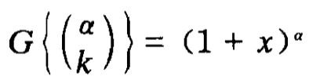
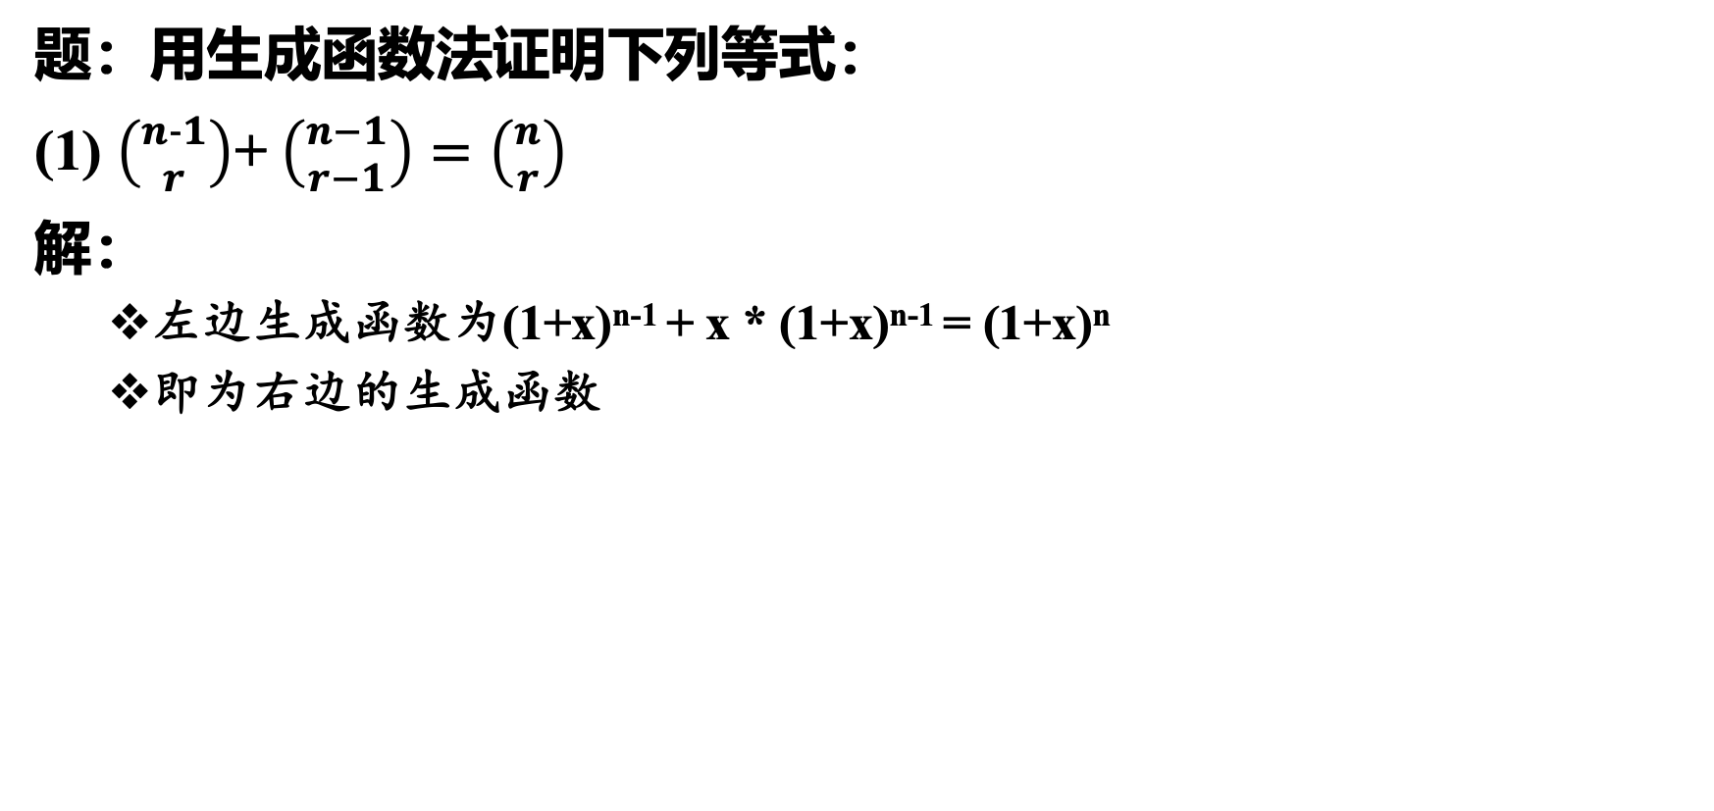
5.10(1)
题：用生成函数法证明下列等式：
(1) $\left({n−1 \atop r}\right)$+ $\left({n−1 \atop r−1}\right)=\left({n \atop r}\right)$
解：
左边生成函数为(1+x)^{n-1} + x * (1+x)^{n-1} = (1+x)^{n}
即为右边的生成函数

Slide 11
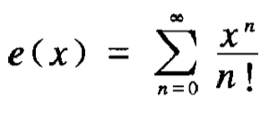
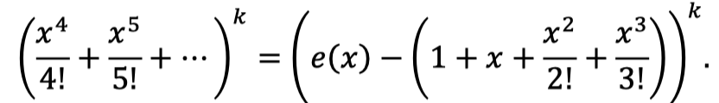
5.11(2)
题：设多重集合S={∞•e₁, ∞•e₂, …, ∞•e_{k}}，a_{n}表示集合S满足下列条件的 n 排列数，分别求数列{a_{n}}的指数型生成函数：
(2) S的每个元素至少出现4次
解：
M₁ = M₂ = M₃ = M₄ = {4,5,6…}
生成函数为

Slide 12
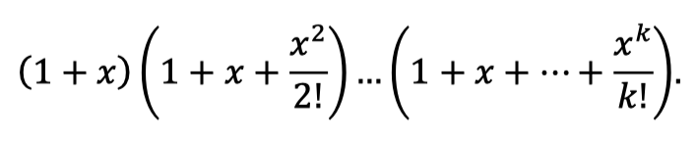
5.11(4)
题：设多重集合S={∞•e₁, ∞•e₂, …, ∞•e_{k}}，a_{n}表示集合S满足下列条件的 n 排列数，分别求数列{a_{n}}的指数型生成函数：
(4) 每个e_{i}(i=1,2,…,k)至多出现i次
解：
M_{i} = {1,2,…,k}
生成函数为

Slide 13
5.12
题：设有砝码重为1g的3个，重为2g的4个，重为4g的2个，问能称出多少种重量？各有几种方案？
解：
设1g砝码取法为M₁={0,1,2,3}，同理2g砝码M₂={0,1,2,3,4}，4g砝码M₂={0,1,2}
砝码的分配方案的生成函数为
(1+x+x²+x³)(1+x²+x⁴+x⁶+x⁸)(1+x⁴+x⁸)=1+x+2x²+2x³+3x⁴+3x⁵+4x⁶+4x⁷+5x⁸+5x⁹+5x¹⁰+5x¹¹+4x¹²+4x¹³+3x¹⁴+3x¹⁵+2x¹⁶+2x¹⁷+x¹⁸+x¹⁹
共可称出来20种重量
指数为重量
系数为方案数

Slide 14
第12次作业
立方体面置换群的型
恒等置换 1⁶ * 1
相对面中心
90° 1²4¹ * 3
180°1²2² * 3
270°1²4¹ * 3
相对棱中心
180°2³ * 6
相对顶点连线
120°3² * 4
240°3² * 4
24阶6次置换群

Slide 15
第12次作业
正四面体面置换群的型
恒等置换 1⁴ * 1
相对点面中心连线
120°1¹3¹ * 4
240°1¹3¹ * 4
相对棱中心
180°2² * 3
12阶4次置换群

Slide 16
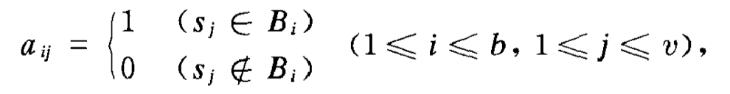
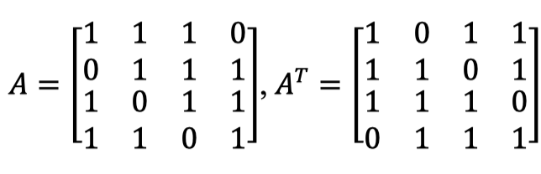
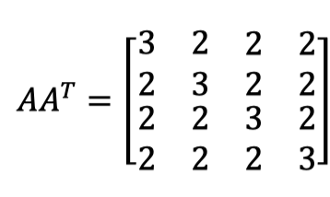
10.11 第16次作业
题：已知区间设计B为：
B₁:1,2,3; B₂:2,3,4; B₃:3,4,1; B₄:4,1,2;
试求AA^{T}，其中，A是该区间设计的关联矩阵
解：

